Slide 1
КОСМИЧЕСКОЕ ПУТЕШЕСТВИЕ
«ЧЕРЕЗ ТЕРНИИ
К ЗВЁЗДАМ!»
3 класс

Slide 2
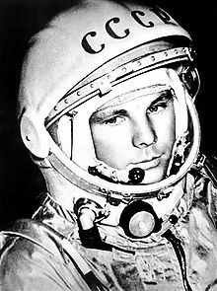
12 АПРЕЛЯ 1961 ГОДА НА ОРБИТУ ЗЕМЛИ ВПЕРВЫЕ ВЫШЕЛ КОСМИЧЕСКИЙ КОРАБЛЬ «ВОСТОК – 1» С ЧЕЛОВЕКОМ НА БОРТУ. ЮРИЙ АЛЕКСЕЕВИЧ ГАГАРИН ПОКОРИЛ КОСМОС.

Slide 3
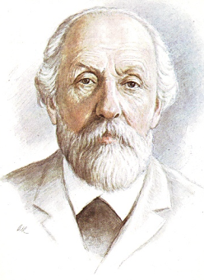
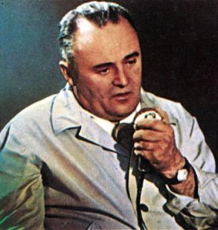
ОСНОВОПОЛОЖНИКИ
КОСМОНАВТИКИ
Константин Эдуардович
Циолковский
Сергей Павлович Королёв

Slide 4
КОНКУРС
«КОНСТРУКТОРЫ»

Slide 5
КОНКУРС «ПЛАНЕТЫ»
МЕРКУРИЙ
ВЕНЕРА
САТУРН
ЗЕМЛЯ
ЮПИТЕР
НЕПТУН
МАРС
ПЛУТОН
УРАН

Slide 6
КОНКУРС
«ЗАГАДОЧНЫЙ»

Slide 7
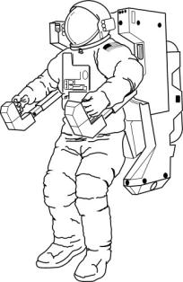
КОНКУРС
«ШИФРОВКА»
А Д А С Ф Р Н К
3 7 5 1 4 8 6 2
СКАФАНДР

Slide 8
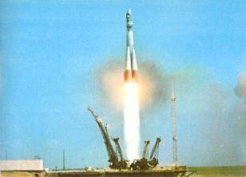
КОНКУРС
«КАПИТАНОВ»
ЮРИЙ
ГАГАРИН
КОНСТАНТИН
ЦИОЛКОВСКИЙ
«ВОСТОК»
1961 год

Slide 9
КОСМИЧЕСКАЯ
ФОТОГРАФИЯ

Slide 10
КОНКУРС
«СОБЕРИ ВСЕ ЗВЁЗДЫ»

Slide 11
«ТЕЛЕПАТЫ
В КОСМОСЕ»

Slide 12
КОНКУРС
«УЗНАЙ ПЛАНЕТУ»
1к. – Р И Ю П Е Т
ЮПИТЕР
2к.- Н П Н Е Т У
НЕПТУН
3к. – Н А С У Р Т
САТУРН

Slide 13
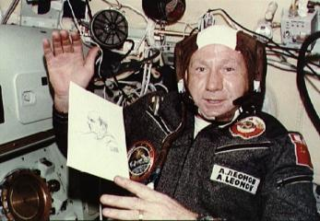
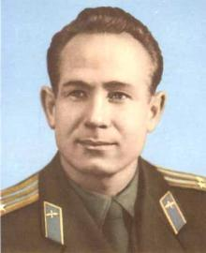
«ВЫХОД В КОСМОС»
Выход человека в открытый космос (18 марта 1965 года)
Алексей Архипович Леонов

Slide 14
«ПОРТРЕТ ИНОПЛАНЕТЯНИНА»

Slide 15
КОНКУРС
«СЕКРЕТНОЕ ЗАДАНИЕ»
1. ЛУНА
2. МАРС
3. ЗЕМЛЯ
4. САТУРН
5. К.ЦИОЛКОВСКИЙ
6. СОЛНЦЕ
7. А.ЛЕОНОВ
8. С.КОРОЛЁВ

Slide 16
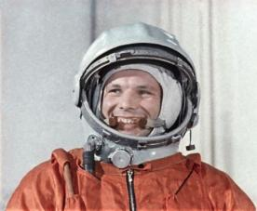
«ОБЛЕТЕВ ЗЕМЛЮ В КОРАБЛЕ – СПУТНИКЕ,
Я УВИДЕЛ, КАК ПРЕКРАСНА НАША ПЛАНЕТА.
ЛЮДИ, БУДЕМ ХРАНИТЬ И ПРИУМНОЖАТЬ
ЭТУ КРАСОТУ, А НЕ РАЗРУШАТЬ ЕЁ!»

